Slide 1
Suomesta autonominen suuriruhtinaskunta
(Kpl 1)

Slide 2
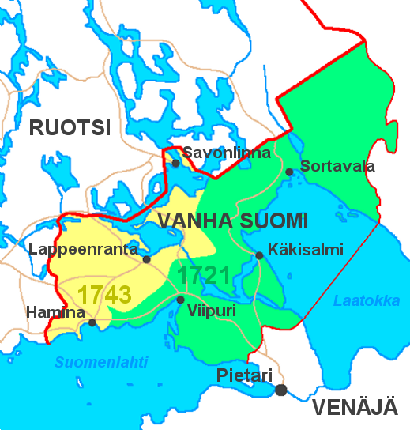
Ruotsin ajan perintö
Suomi osa Ruotsin valtakuntaa n. 600 vuotta aina vuoteen 1809 -> Suomi osaksi länsimaista kulttuurialuetta
Ruotsin ajalta Suomi omaksui
Kristinuskon ja myöhemmin luterilaisuuden
Maallisen hallinnon (hallintokieleksi ruotsi)
Sääty-yhteiskunnan (säätyvaltiopäivät, toisaalta hallitsijan itsevaltaisuus)
Yliopiston (Turun akatemia 1640)
Merkantilistisen talousajattelun (mm. ruukit) ja valituksen (hyötyajattelu)
Epäluuloja Venäjää kohtaan (miehitysajat)
Kaakkois-Suomi ja Viipuri siirtyivät jo 1700-luvulla osaksi Venäjää (ns. ”Vanha Suomi”)

Slide 3
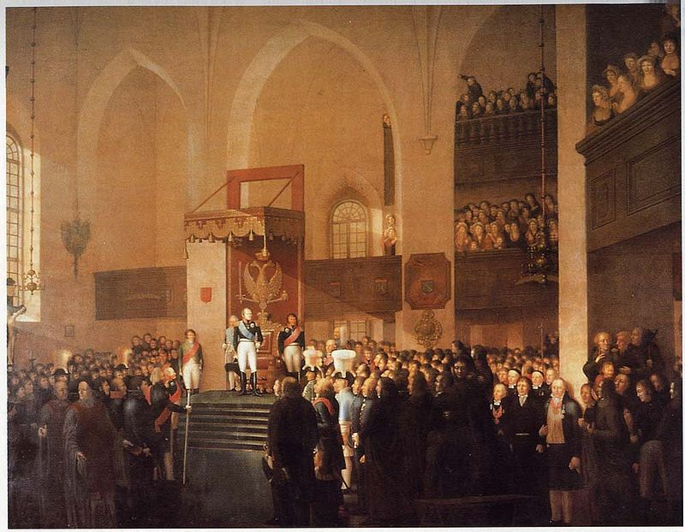
Suomi osaksi Venäjän keisarikuntaa
Ruotsi menetti Suomen Venäjälle Haminan rauhassa 1809
Keisari Aleksanteri I kutsui Suomen säädyt koolle (ns. Porvoon ”valtiopäivät”)
Hallitsijanvakuutus (Suomi sai säilyttää vanhan perustuslain, luterilaisen uskon ja säätyjen erioikeudet)

Slide 4
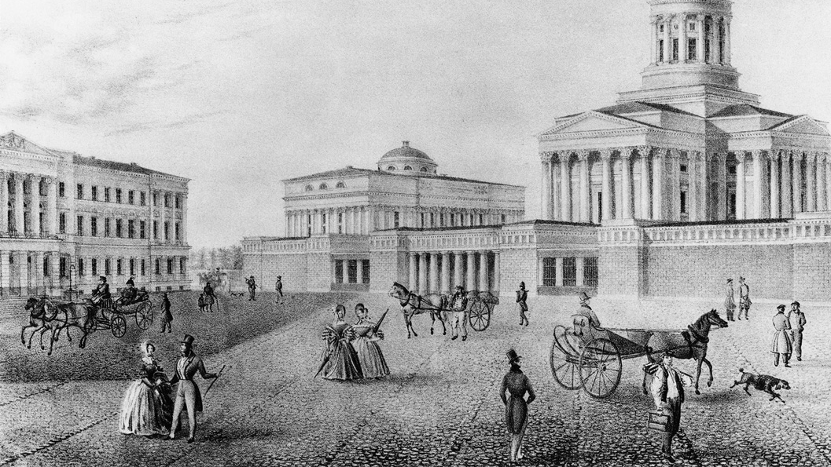
Autonomian merkitys
Omat hallintoelimet (mm. senaatti) –> Valta suomalaisille virkamiehille (pl. venäläinen kenraalikuvernööri = korkein virkamies ja keisarin edustaja Suomessa)
Asevelvollisuus poistui
Suomessa kerätyt verot jäivät Suomeen -> Mahdollisti vuosittaisen budjetin laatimisen
Tulliraja emämaan kanssa
Rupla rahaksi Ruotsin rahan rinnalle -> Oma keskuspankki (Suomen Pankki)
”Vanha Suomi” liitettiin 1812
Helsingistä pääkaupunki 1812 ja yliopiston siirto Turusta 1827

Slide 5
